Slide 1
Исследовательская работа
«От яйца до птенца: выведение птенцов перепела в инкубаторе»

Slide 2
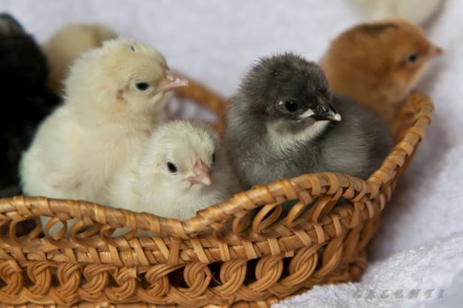
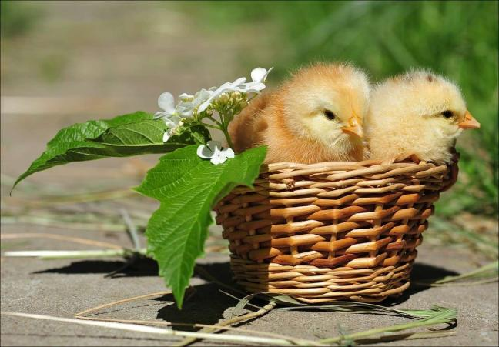
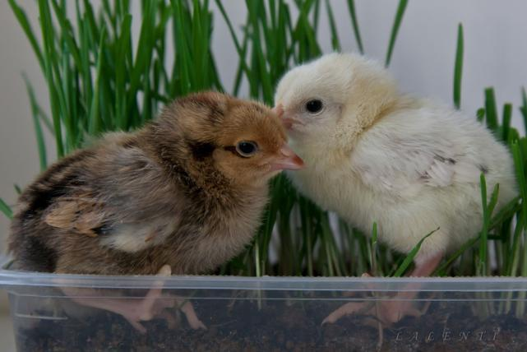
Перепёлка
Знаем зайца, знаем волка,
А вот это - перепёлка!
Перепёлка -это птица.
Глаз на солнце золотится!
Виктор Брюховецкий

Slide 3
Проблема
Можно ли вывести птенцов перепела в домашних условиях?
Цель эксперимента: вывести птенцов из перепелиных яиц в домашнем инкубаторе и ухаживать за ними в первые дни.
Гипотеза:
Если создать необходимые условия, то можно вывести в домашнем инкубаторе птенцов перепела.

Slide 4

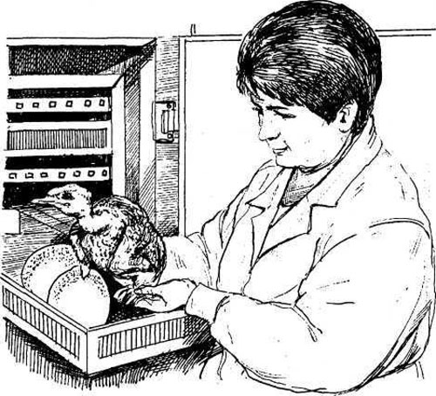

Этапы эксперимента
I Изучили литературу по теме и опыт других людей.
II Приобрели инкубатор.

Slide 5
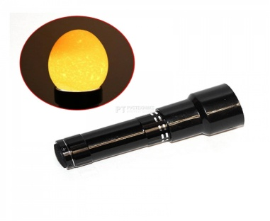
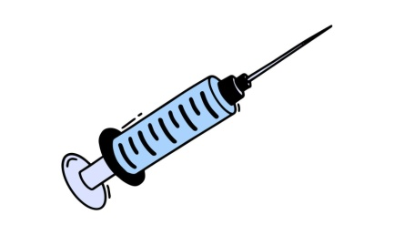
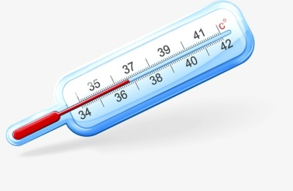
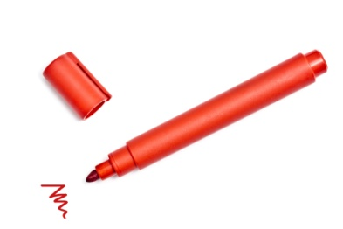
Этапы эксперимента
III Подготовили нужное оборудование:
шприц для наливания воды
дополнительный термометр
овоскоп (прибор для определения
свежести яйца просвечиванием, а также
для наблюдения за развитием зародыша в яйце.
фломастер

Slide 6
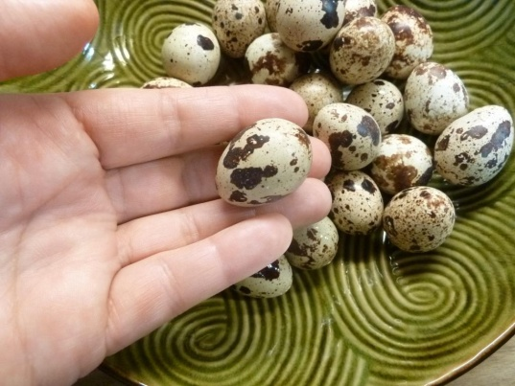
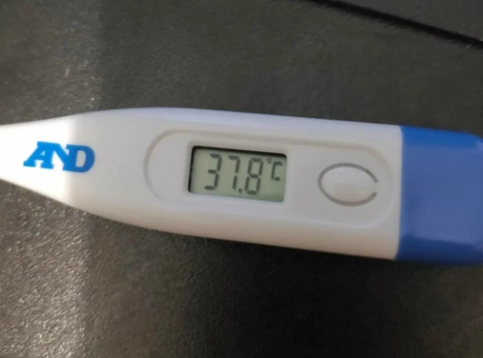

Этапы эксперимента
IV Выведение птенцов в инкубаторе
отобрали 16 оплодотворённых яиц;
прогрели инкубатор до t = + 37,8 °;
нарисовали на одной стороне яйца Х, а на другой О, чтобы переворачивать и равномерно прогревать яйца;

Slide 7
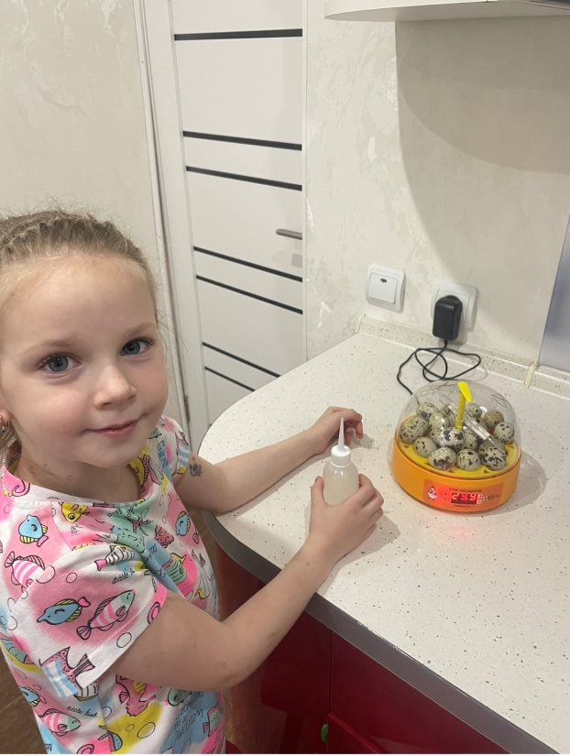
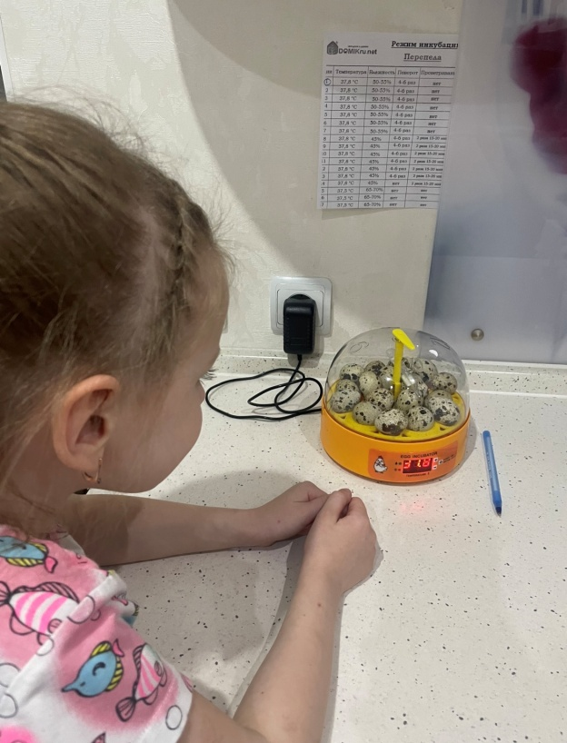
Заложили яйца на решётку инкубатора;
налили воду в специальную емкость ;
положили термометр для контроля температуры;

Slide 8
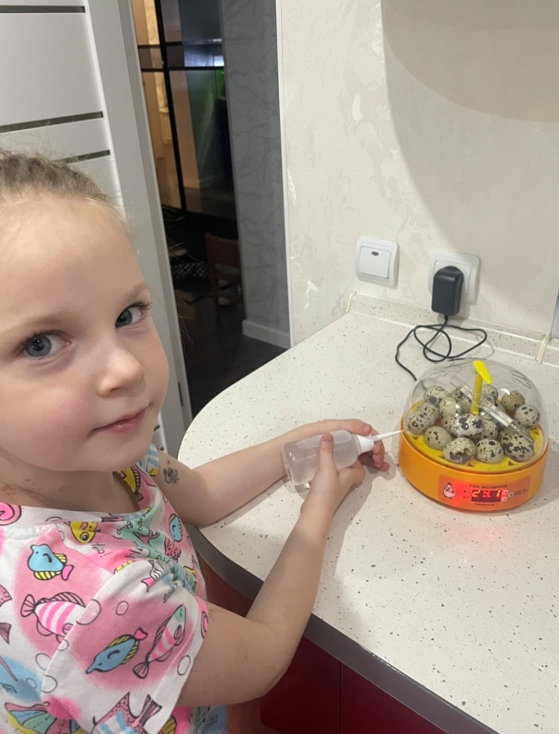
Ухаживали за яйцами в инкубаторе:
З раза в день вручную переворачивали
яйца для равномерного прогрева;
через 7 дней просветили яйца при помощи прибора -овоскопа. Увидели тёмное пятно в желтке – значит зародыш есть.

Slide 9
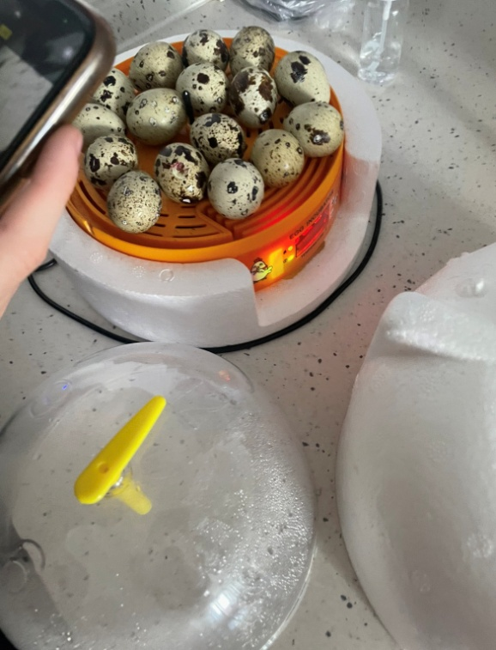
Этапы эксперимента
На 15 –ый день снизили температуру до +37,5 градусов.
На 17-ый день услышали в инкубаторе писк. Птенцы начали проклёвывать скорлупу. Процесс проклёвывания длится от 6 до 12 часов.

Slide 10
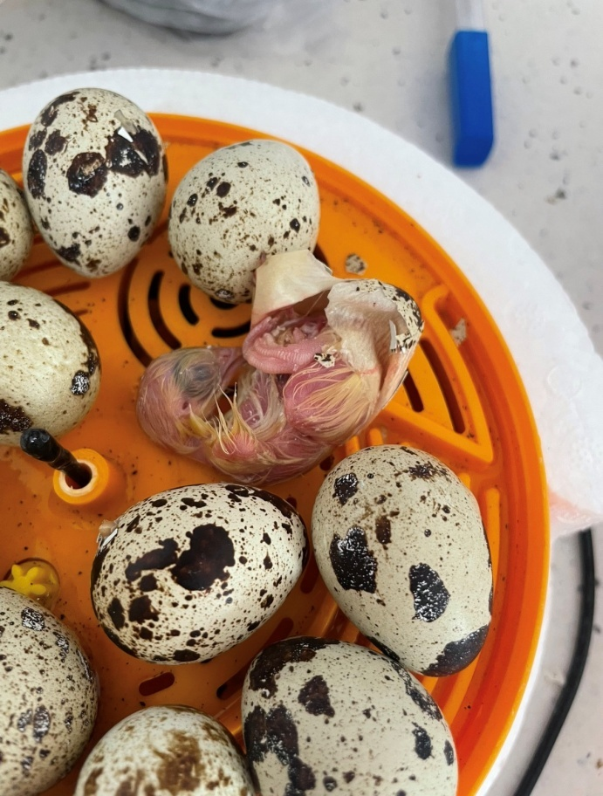
Этапы эксперимента
На 17-ый день птенцы начали вылупляться.
С днём рождения, дорогие птенчики!

Slide 11
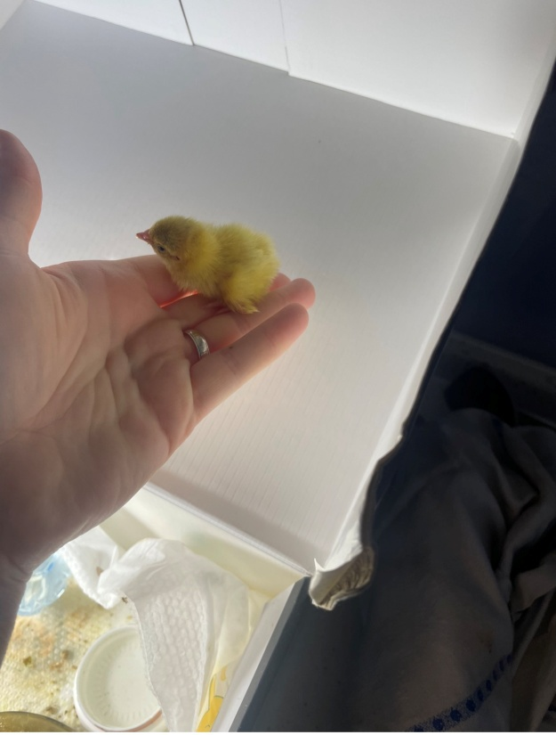
Подождали 2 часа, чтобы вылупившиеся птенчики обсохли в инкубаторе и пересадили в новый дом - коробку.
Чтобы цыплятам было тепло, установили лампочку.

Slide 12
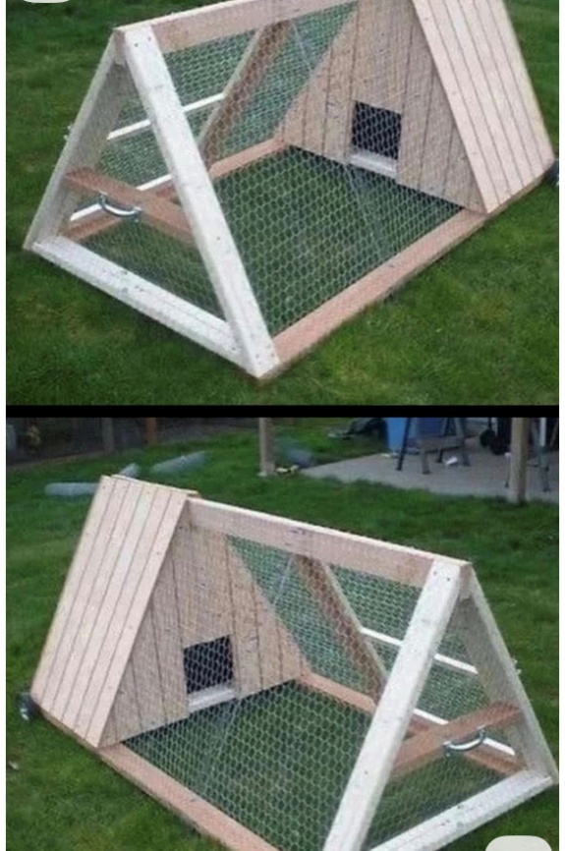
Когда птенцы окрепли, мы сделали им домик на даче, где им было комфортно и уютно.

Slide 13
Итог эксперимента
Из 16 яиц вывелось 7 цыплят (44%).
Вывод
Гипотеза подтвердилась. Если в инкубаторе соблюдать температурный режим, влажность и проветривание, регулярно переворачивать яйца, то через 17 дней из яиц выведутся перепелята.

Slide 14

Спасибо за внимание!

